Slide 1
自動プログラム生成における 探索効率向上を目的とした 多目的遺伝的アルゴリズムの適用と評価
2021/02/16
特別研究報告
大阪大学 基礎工学部 情報科学科
渡辺 大登

Slide 2
自動プログラム生成 (APG)
自動でプログラムを生成する技術
自然言語から生成^{[1]}
テストケースから生成^{[2]}
[1] Synthesizing Java expressions from free-form queries Tihomir Gvero, et al.
[2] Automatically finding patches using genetic programming Westley Weimer, et al.

Slide 3




自動プログラム生成 (APG)
自動でプログラムを生成する技術
自然言語から生成^{[1]}
テストケースから生成^{[2]}
未実装の
プログラム
プログラム
APG
テストケース
[1] Synthesizing Java expressions from free-form queries Tihomir Gvero, et al.
[2] Automatically finding patches using genetic programming Westley Weimer, et al.

Slide 4
生成と検証に基づく探索的APG
遺伝的アルゴリズム(GA)
個体生成
テスト実行
未実装の
プログラム
A
B
C
テストケース
全テスト成功?
プログラム
個体の選択

Slide 5
既存手法の課題
個体の選択が粗い
選択基準: テスト通過率がよく使われる^{[2][3]}
効率的なGAには個体の多様性が必要^{[4]}
個体
テスト 通過率 | 0.66 | 0.33 | 0.33
A
B
C
[3] Designing better fitness functions for automated program repair Ethan Fast, et al.
[4] Maintaining the Diversity of Genetic Programs Anikó Ekárt, et al.

Slide 6
目的と提案手法
目的
探索的APGの効率を改善
手法
GAの個体選択を改善
多目的GAを適用
複数の選択基準を持つGA
個体の多様性を保つ選択が可能

Slide 7

提案手法 | 選択基準
複数の選択基準
テスト1に通過するか?
テスト2に通過するか?
⁝
テスト$M$に通過するか?
個体
テスト 通過率 | 0.66 | 0.33 | 0.33
A
B
C

Slide 8
提案手法 | 選択方法
優越される個体数で ランク付け
ランクの小さい 個体を優先
A
B
C
Notes:
Non-dominated Sorting Genetic Algorithms-2
Fast Non Dominated Sort

Slide 9
実装と評価実験
実装
kGenProg ^{[5]}を拡張して実装
実験設定
従来手法: 拡張前のkGenProg
題材: AtCoder Beginner Contest 100点問題 80問
評価指標: 成功した題材数と生成にかかる時間
試行回数: 10回
[5] kGenProg: A High-Performance, High-Extensibility and High-Portability APR System Y. Higo, et al
Notes:
GAは乱択に基づくアルゴリズム

Slide 10
実験結果 | 成功した題材数
従来手法
成功
4問
提案手法
成功
6問
共通で成功 55問
共通で失敗
19問
Notes:
変わってない

Slide 11
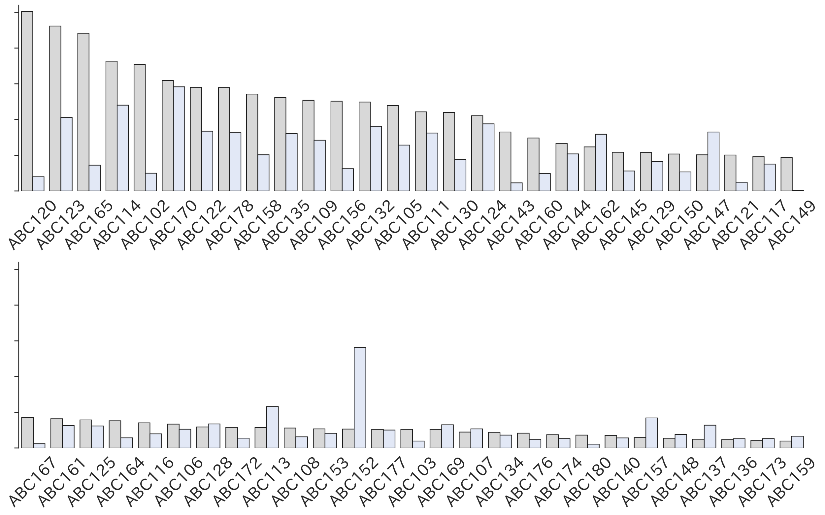
実験結果 | 生成時間
時間[分]
50
従来手法
提案手法
40
30
20
10
0
50
40
30
20
10
0
Notes:
共通で成功した55題材
提案手法がより短い時間で生成に成功した題材は 42 問，
従来手法がより短い時間で生成に成功した題材は 13 問であった．
ウィルコクソンの符号順位検定により優位に時間が短縮されている
𝑝 = 1.60 × 10e-5

Slide 12
まとめと今後の課題
個々のテスト結果を評価基準とする 多目的遺伝的アルゴリズムを提案
実験結果
生成時間が有意に短縮
55問中，42問で生成時間が短縮
今後の課題
実験結果の詳細な分析
選択の基準にコード行数などを追加

Slide 13
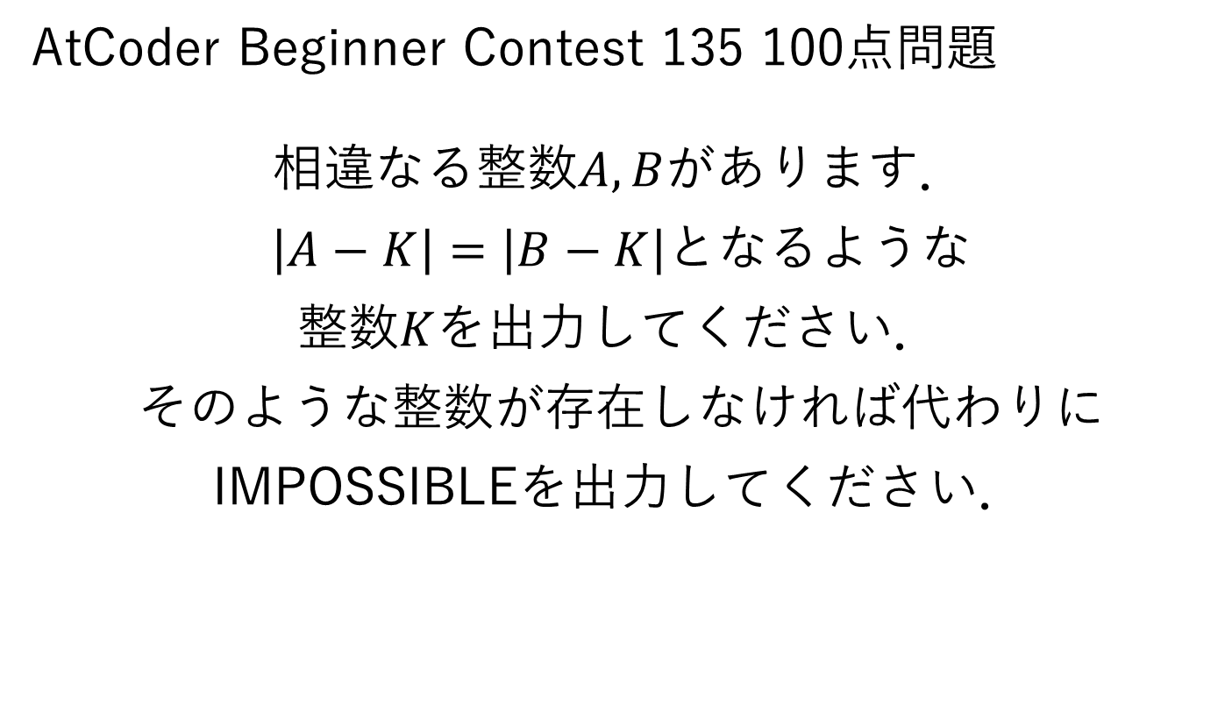
実験題材 | ABC135
AtCoder Beginner Contest 135 100点問題
相違なる整数$A,B$があります． $\left|A−K\right|=\left|B−K\right|$となるような 整数$K$を出力してください． そのような整数が存在しなければ代わりに IMPOSSIBLEを出力してください．
Notes:
ABがのぐうきが一致
ABの平均

Slide 14
実験題材 | ABC120 ABC152
int ABC120(int A, int B, int C) {
int n = B / A;
if (n > C) n = C;
return n;
}
int ABC152(int N, int M) {
String s = “No”;
if (N == M) s = “Yes”;
return s;
}

Slide 16
実験結果 | 成功した題材数
従来手法成功
4 題材
提案手法
成功
6 題材
共通で成功 55 題材
共通で失敗
19 題材
Notes:
ベン図でいい?
あんまり変わらん
ほとんど同じだから

Slide 17

提案手法 | 選択方法
上位互換の個体数で ランク付け
ランクの小さい 個体を優先
A
A
線
入ってる
版
B
B
C
C
Notes:
Non-dominated Sorting Genetic Algorithms-2
Fast Non Dominated Sort
パレートランキング法引用してだす

Slide 19
tmp
A
B
C
A
B
C

Slide 20

tmp
A
B
C

